Slide 1

Contrôles commerciaux stratégiques : Partenariat entre les autorités et l’industrie dans la mise en œuvre des contrôles commerciaux.

Slide 2
Autorités compétentes en matière de contrôle stratégique du commerce
Ministère du Commerce extérieur
Douaniers en charge du bureau des licences (CDIU)
Douane
Ministère des Affaires étrangères
Contrôles commerciaux stratégiques
Douaniers en charge du contrôle (POSS)
Renseignements et sécurité (AIVD/MIVD)
Renseignements et enquête en matière fiscale (FIOD)
Bureau du procureur général
Coopération internationale (douanes – police – régimes d’octroi de licences et de non-prolifération)
Industrie

Slide 3
Douaniers (POSS)
Enquête/Audits d’entreprises sur les lois de contrôle stratégique du commerce et les infractions économiques (± 350 par an)
Produits stratégiques (militaires et à double usage)
Convention sur les armes chimiques
Traité sur le commerce des armes
Sanction/Embargos
  Résolutions du CSNU
  Sanction/Réglementations de l’UE
Douaniers (POSS)
Précurseurs
Produits stratégiques
Sanctions
Notes:
Team POSS is a specialist team and responsible for supervisory /or company audits and investigations of strategic trade control legislation and related economic offences; Strategic Goods (Military and Dual-Use); Chemical Weapons Convention; Sanctions/Embargoes (UNSCR’s, EU Sanctions/Weapon embargoes). Although it’s a Custom team, all activities we do are for MFA and we are not involved in the let’s say normal Customs activities like border controls.
Individual - Project based
Regular company audits
(client image data base)
Request MEA or MFA
Denial Notification - Catch-Alls
Request or official report Intelligence Service
Information from other countries
Information Customs departments
Thematic approach (Biotech; Iran; DPRK; Aluminium; Chemical Industry; Second hand/surplus ML items; Biological agents; Russia)
Role and aim of company audits:
Client image
Prevention
Awareness / outreach
Detection
Compliance
Cooperation with Industry/Branch associations
Information position
Insight in trade flows / particular branches of Industry
Contributing to Risk Management

Slide 4





Sensibilisation à l’industrie et coopération
Groupe de travail douane-industrie/Comité national sur la facilitation des échanges
  Douane
  Air Cargo Netherlands
  Organisation faîtière pour la logistique et le transport
  Fédération des exportateurs néerlandais
  Fédération des expéditeurs néerlandais
Participation du secteur du transport et de l’expédition au système national de contrôle stratégique du commerce.
Formation « Sensibilisation aux contrôles à l’exportation et sanctions »

Slide 5
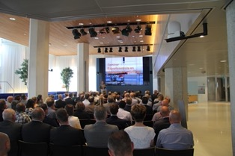
Séminaires MAE
Contrôles à l’exportation et produits stratégiques
Le MAE des Pays-Bas a lancé de nouveaux efforts pour informer l’industrie sur la politique de contrôle néerlandaise et sa mise en œuvre.

Slide 6

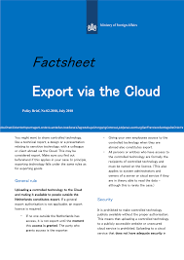
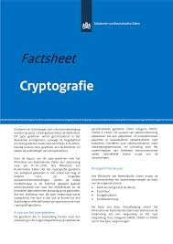
Contrôle des exportations et recherches – à double usage ou militaires

Slide 7

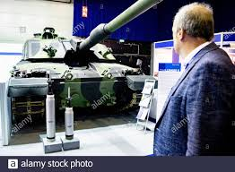
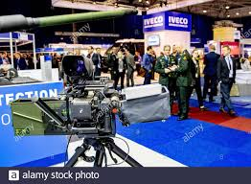
Participation au salon annuel de l’industrie de la défense

Slide 8


Slide 9

Déclarations rectificatives spontanées
Pourrait atténuer les risques et l’ampleur des sanctions
Aucune garantie
Réglementé ou politique ?
L’entreprise découvre les exportations sans la licence requise
Rencontre avec des représentants de l’entreprise
Enquête ? Consultation procureur ?

Slide 10

« Se réunir est un début, rester ensemble est un progrès et travailler ensemble est la réussite »
Henry Ford
Merci de votre attention

